Slide 1


Nhập môn Công nghệ phần mềm
- Tiểu luận cuối kỳ
- Đề tài: Quản lý nhà hàng
- Giảng viên: Trần Thanh Nhã
- Thành viên thực hiện:
+ Chống Chí Dinh – 46.01.104.029
+ Nguyễn Tô Thụy Anh – 46.01.104.007

Slide 2
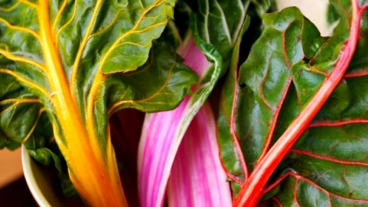


Khảo sát bài toán
Đối với nhân viên giao hàng
Đối với khách hàng
Đối với nhân viên phục vụ
Đối với quản lý
Truy cập vào trang quản lý, nhân viên giao hàng có thể xem danh sách đơn đặt hàng và nhận đơn đặt hàng, nhân viên có thể tự thay đổi mật khẩu tài khoản của mình.
Bao gồm tất cả quyền hạn của nhân viên. Ngoài ra, bổ sung thêm quản lý loại món, bàn ăn, thực đơn, tài khoản quản lý hoặc nhân viên và xem doanh thu.
Truy cập vào hệ thống trang web, khách hàng có thể tạo tài khoản để đăng nhập vào hoặc không. Việc tạo tài khoản sẽ giúp khách hàng tiện lợi trong việc lưu trữ thông tin đặt bàn/món ăn cũng như thông tin cá nhân của khách hàng cho lần đặt bàn/món ăn tiếp theo. Bên cạnh đó, khách hàng có thể để lại đánh giá sau mỗi lần sử dụng dịch vụ.
Truy cập vào trang quản lý, nhân viên có thể quản lý các đơn đặt bàn, đơn giao hàng tận nơi của khách hàng. Quản lý gọi món và lập hóa đơn thanh toán. Bên cạnh đó, nhân viên có thể tự thay đổi mật khẩu tài khoản của mình.

Slide 3
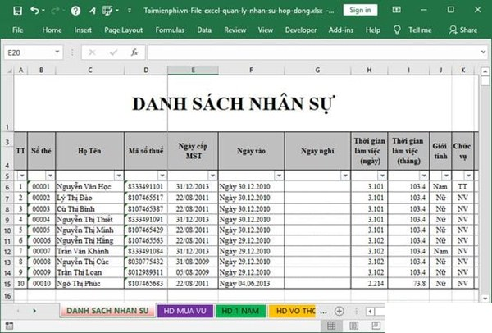
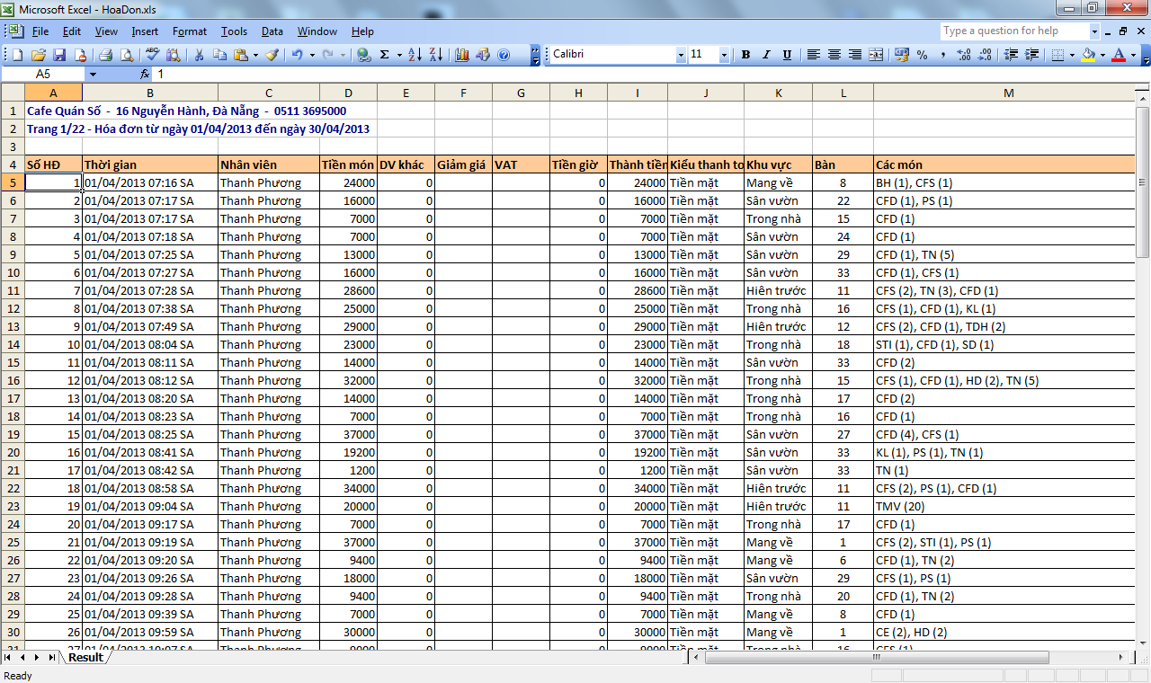
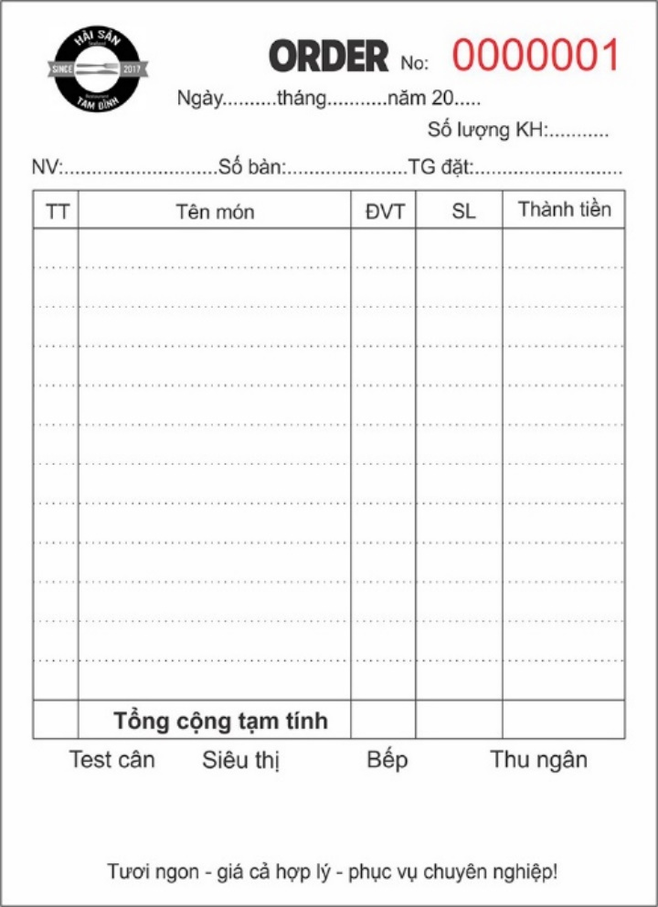
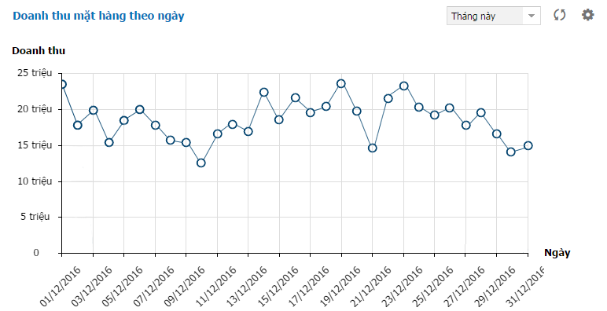
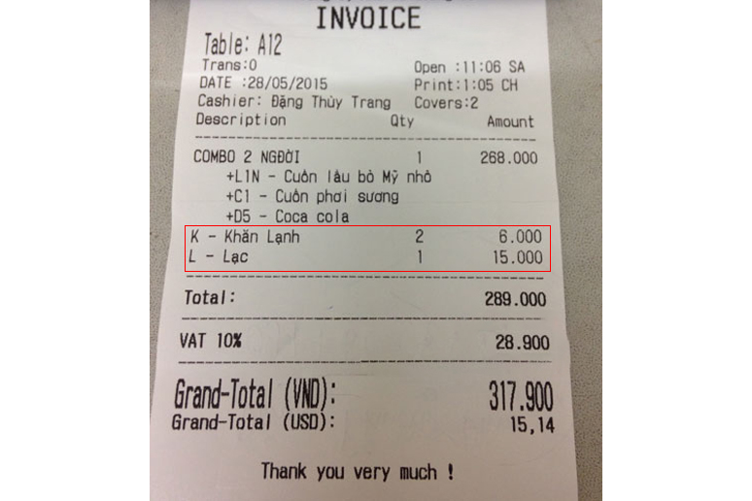
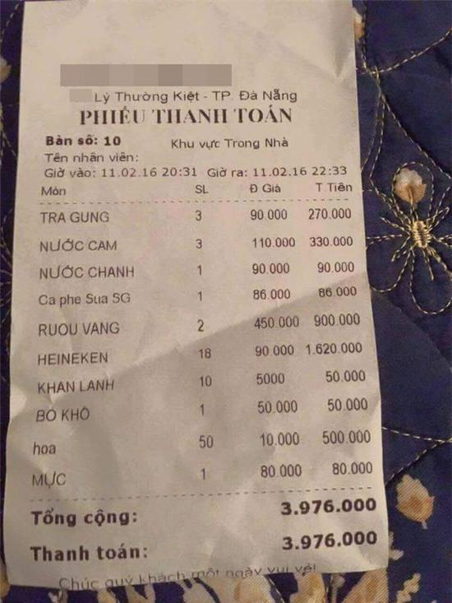
Một số mẫu quản lý nhà hàng
Biểu mẫu hóa đơn nhà hàng
Biểu mẫu gọi món
Quản lý nhân viên
Biểu mẫu thống kê doanh thu
Biểu mẫu thống kê hóa đơn – doanh thu

Slide 4
Xác định thông tin cơ bản của nghiệp vụ bài toán
Input |  | Process | Output
Thêm/sửa đơn đặt bàn | Tên khách hàng Số điện thoại Địa chỉ email Tên bàn Ngày giờ đặt bàn Số khách | Kiểm tra đầy đủ thông tin và các ngoại lệ Kiểm tra có trùng bàn và ngày giờ đặt bàn không? | Cập nhật lại danh sách đơn đặt bàn
Thêm/sửa đơn giao hàng | Tên khách hàng Số điện thoại Địa chỉ Email Tên các món ăn Số lượng từng món ăn | Kiểm tra đầy đủ thông tin và các ngoại lệ | Cập nhật lại danh sách đơn giao hàng
Input |  | Process | Output
Thêm/sửa món ăn | Tên món ăn Thông tin chi tiết của món ăn Hình ảnh món ăn Giá món ăn Chọn loại món | Kiểm tra đầy đủ thông tin và các ngoại lệ | Cập nhật lại danh sách món ăn
Thêm/sửa loại món | Tên loại món Thông tin chi tiết của loại món Hình ảnh loại món | Kiểm tra đầy đủ thông tin và các ngoại lệ | Cập nhật lại danh sách loại món
Thêm/sửa bàn ăn | Tên bàn ăn Thông tin chi tiết của bàn ăn | Kiểm tra đầy đủ thông tin và các ngoại lệ | Cập nhật lại danh sách bàn ăn
Input |  | Process | Output
Thêm/sửa nhân viên | Tên nhân viên Số điện thoại Địa chỉ Email Chức vụ | Kiểm tra đầy đủ thông tin và các ngoại lệ | Cập nhật lại danh sách nhân viên
Thêm/sửa tài khoản khách hàng | Tên khách hàng Số điện thoại Địa chỉ Email Tên các món ăn Số lượng từng món ăn | Kiểm tra đầy đủ thông tin và các ngoại lệ | Cập nhật lại danh sách tài khoản khách hàng
Input |  | Process | Output
Tra cứu món ăn/loại món | Tên món ăn/loại món | Tìm kiếm món ăn theo thông tin đầu vào | Những món ăn có thông tin trùng khớp với thông tin tìm kiếm
Quản lý gọi món | Tên món ăn Số lượng Bàn ăn | Kiểm tra trùng món ăn trong hóa đơn hiện tại của bàn ăn | Cập nhật lại hóa đơn hiện tại của bàn ăn
Quản lý thanh toán | Bàn ăn/đơn giao hàng | Kiểm tra rỗng Tạo mã đánh giá ngẫu nhiên (dành cho khách hàng không muốn đăng nhập) | Cập nhật lại hóa đơn hiện tại của bàn ăn Xuất hóa đơn cho khách hàng

Slide 5
Xây dựng biểu đồ phân cấp chức năng (bfd)
Hệ thống quản lý nhà hàng
Quản lý nhân viên
Tìm kiếm nhân viên
Quản lý hoạt động
Tìm kiếm món ăn
Đánh giá
Giao dịch hệ thống
Quản lý khách hàng
Sửa khách hàng
Thêm khách hàng
Tìm kiếm khách hàng
Thêm nhân viên
Sửa nhân viên
Quản lý thực đơn
Quản lý đơn giao hàng
Gửi đánh giá
Ẩn/hiện đánh giá
Xem đánh giá
Đăng nhập
Đăng xuất
Đăng ký
Đặt bàn
Quản lý đơn đặt bàn
Quản lý bàn ăn
Quản lý gọi món
Quản lý thanh toán
Sơ đồ phân cấp chức năng phân rã cho quản lý thực đơn
Sơ đồ phân cấp chức năng phân rã cho quản lý đơn giao hàng
Sơ đồ phân cấp chức năng phân rã cho quản lý bàn ăn
Sơ đồ phân cấp chức năng tổng quát
Thêm món ăn
Sửa món ăn
Quản lý thực đơn
Thêm loại món
Sửa loại món
Thêm đơn giao hàng
Sửa đơn giao hàng
Quản lý đơn giao hàng
Thêm bàn ăn
Quản lý bàn ăn
Sửa bàn ăn
Thêm món ăn
Quản lý gọi món
Giảm món ăn
Xóa món ăn
Thêm đơn đặt bàn
Quản lý đơn đặt bàn
Sửa đơn đặt bàn
Sơ đồ phân cấp chức năng phân rã cho quản lý đơn đặt bàn
Sơ đồ phân cấp chức năng phân rã cho quản lý gọi món

Slide 6
Xây dựng kế hoạch bài toán
STT | Nội dung công việc | Chi tiết công việc | Thời gian thực hiện | Thành viên
1 | Khảo sát nghiệp vụ | Mô tả nghiệp vụ Khảo sát nghiệp vụ Tìm hiểu thông tin cơ bản của nghiệp vụ Lập bảng kế hoạch | 9/6/2022 | Chống Chí Dinh Nguyễn Tô Thụy Anh
2 | Vẽ Use-Case, CDM, BPM,… | Xác định chức năng và dịch vụ cơ bản, các thực thể và các mối quan hệ,…. | 10/6/2022 | Chống Chí Dinh Nguyễn Tô Thụy Anh
3 | Thiết kế giao diện | Xác định các chức năng cơ bản, hướng phát triển | 15/6/2022 | Chống Chí Dinh Nguyễn Tô Thụy Anh
4 | Viết chương trình | Code C# cho các chức năng của phần mềm | 19/6/2022 | Chống Chí Dinh Nguyễn Tô Thụy Anh

Slide 7
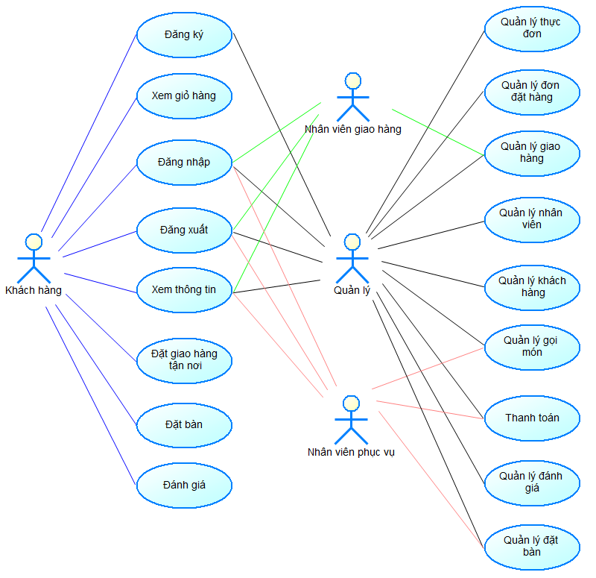
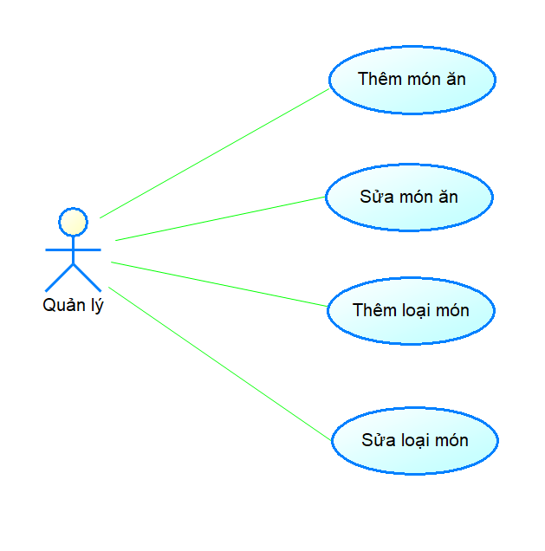
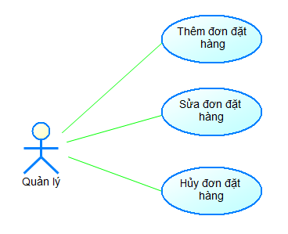
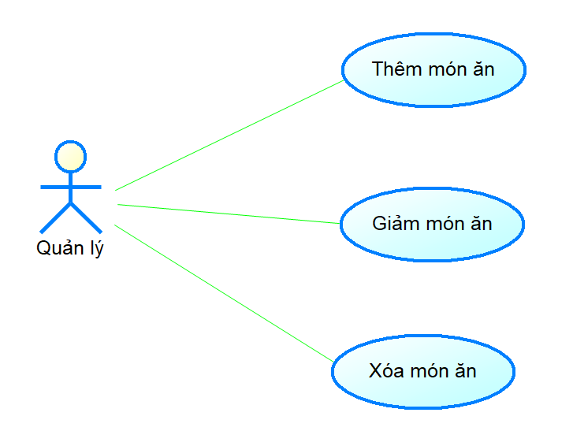
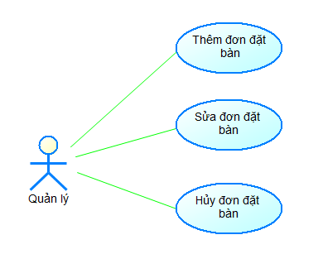
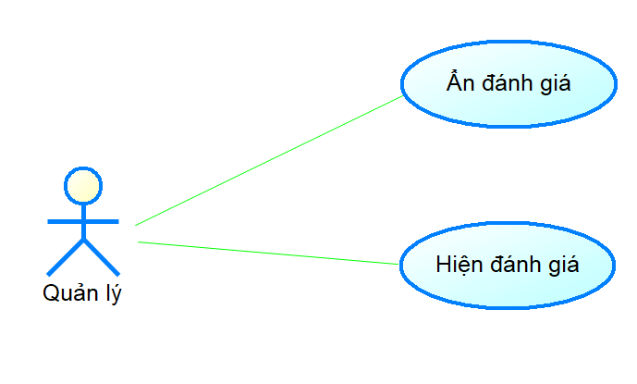
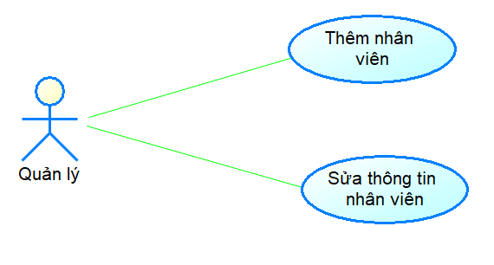
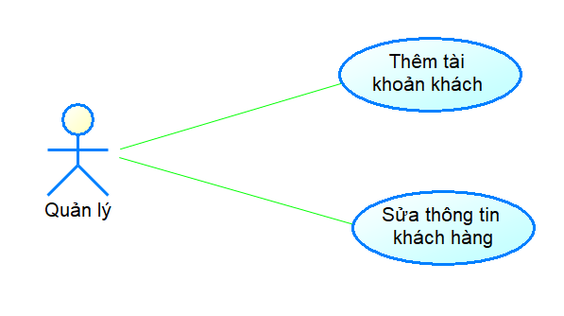
Sơ đồ usecase
Sơ đồ phân rã Quản lý thực đơn
Sơ đồ Usecase tổng quan
Sơ đồ phân rã Quản lý gọi món
Sơ đồ phân rã Quản lý đơn đặt bàn
Sơ đồ phân rã Quản lý đơn đặt hàng
Sơ đồ phân rã Quản lý nhân viên
Sơ đồ phân rã Quản lý khách hàng
Sơ đồ phân rã Quản lý đánh giá

Slide 8
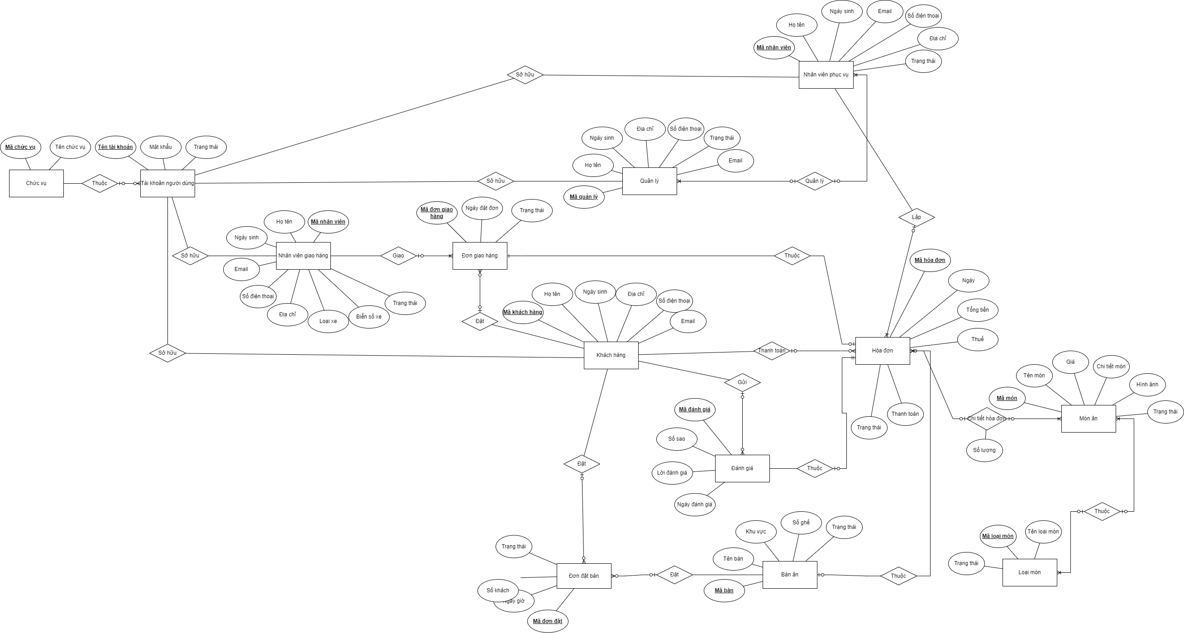
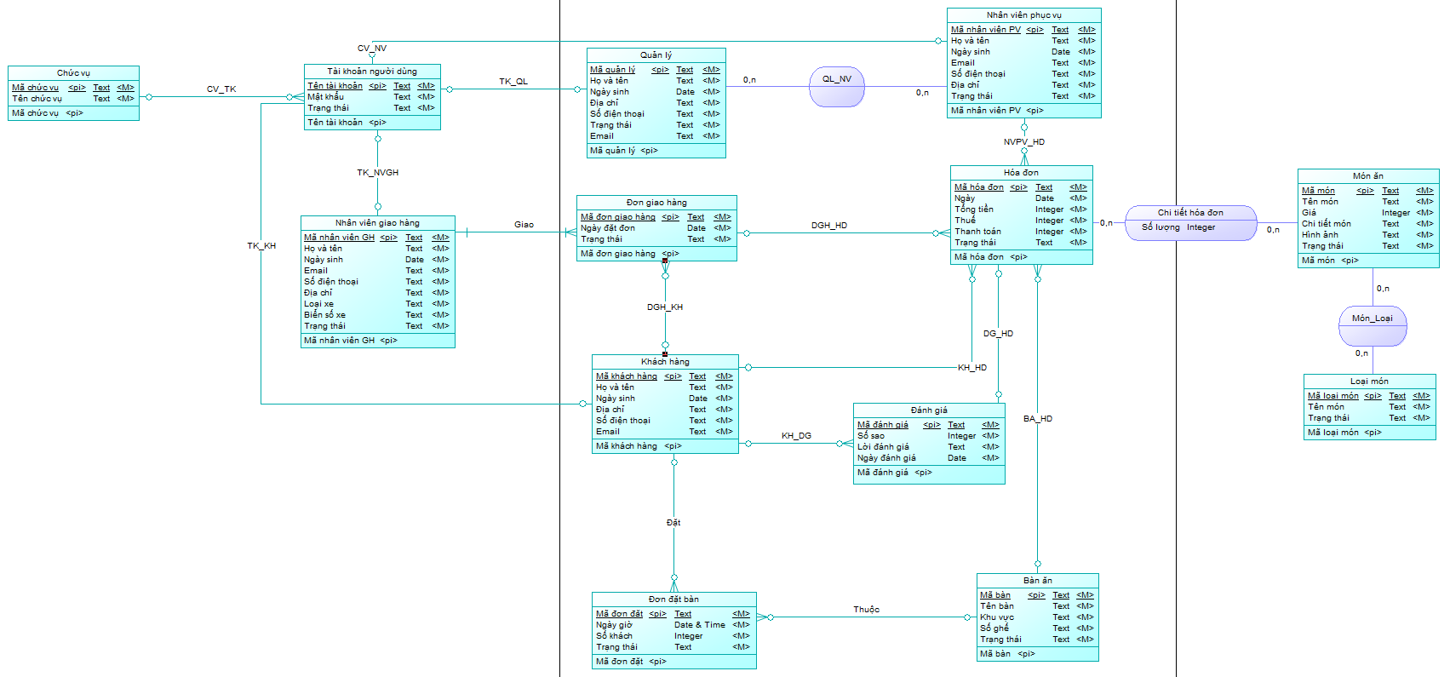
Mô hình quan niệm dữ liệu (CDM)
Sơ đồ CDM
Sơ đồ ERD

Slide 9
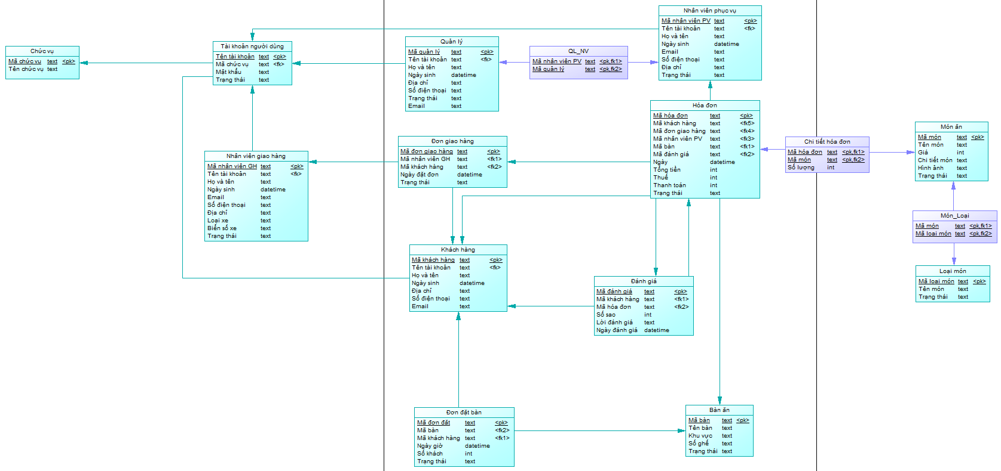
Mô hình vật lý (PDM)
Sơ đồ PDM

Slide 10
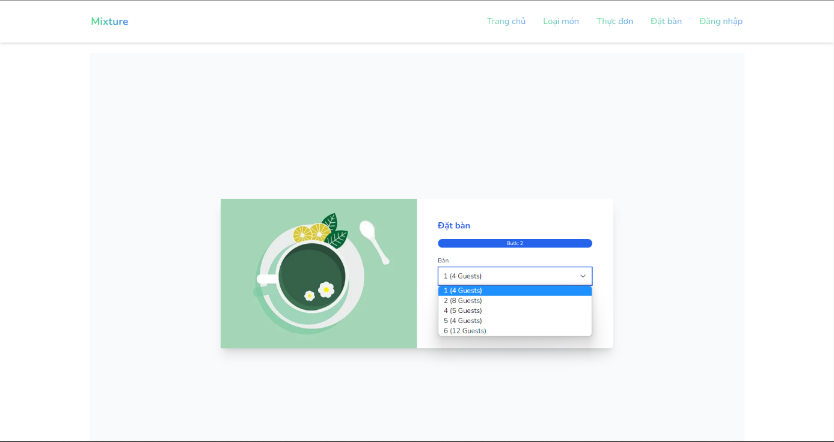
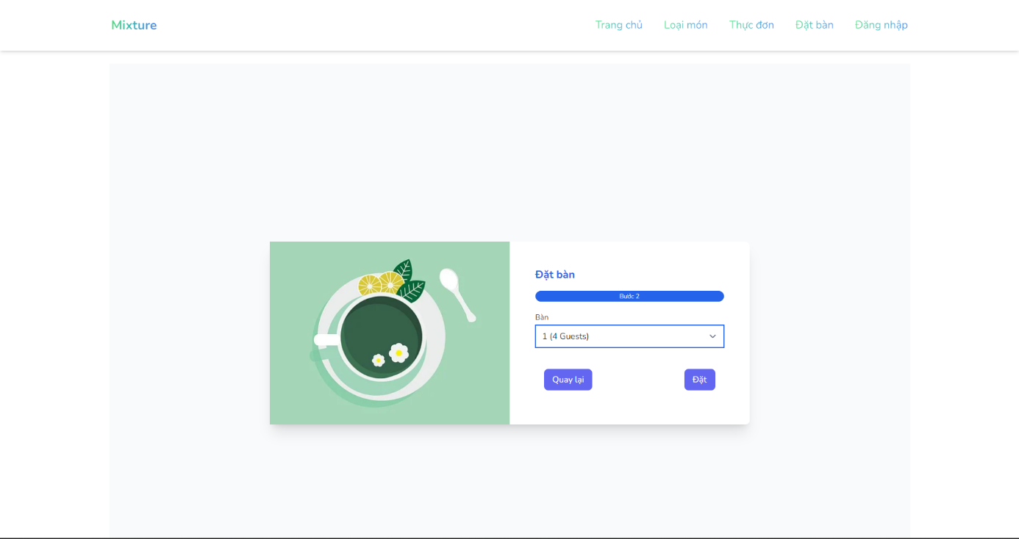
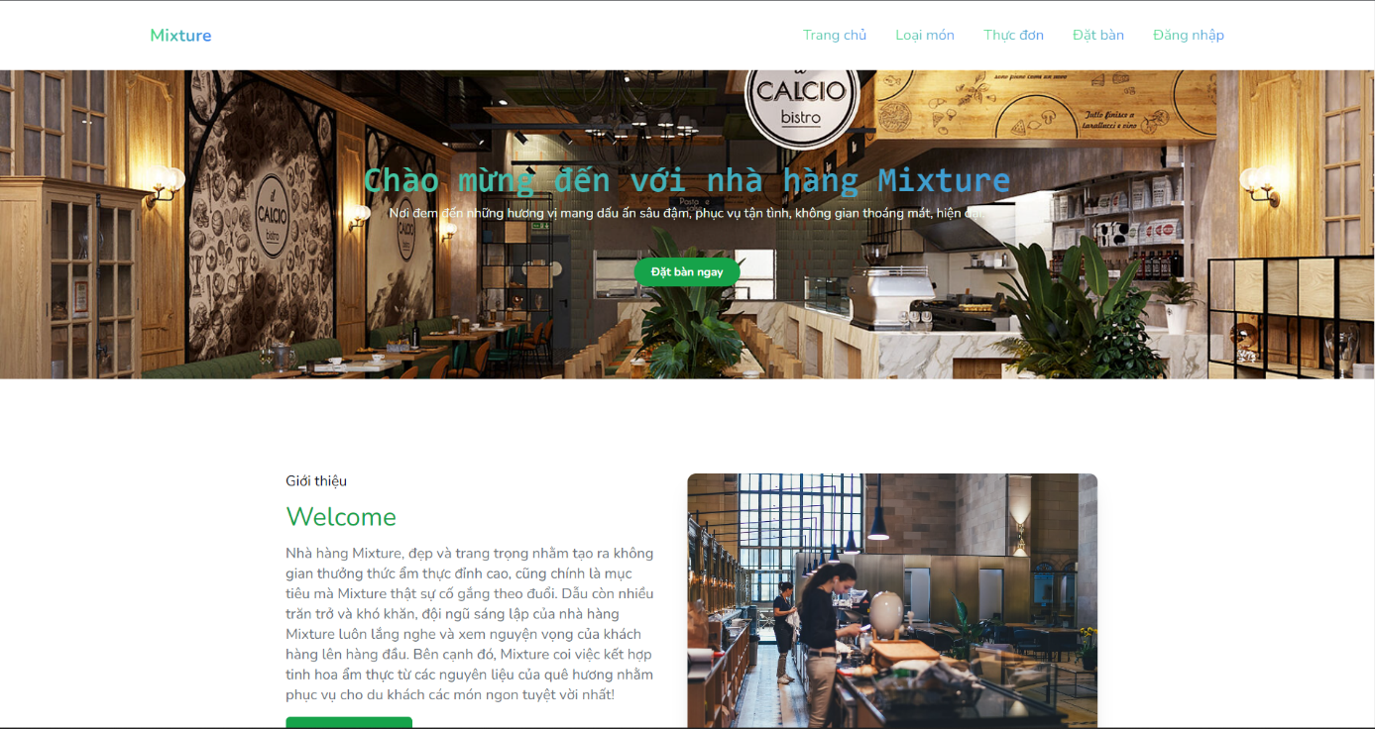
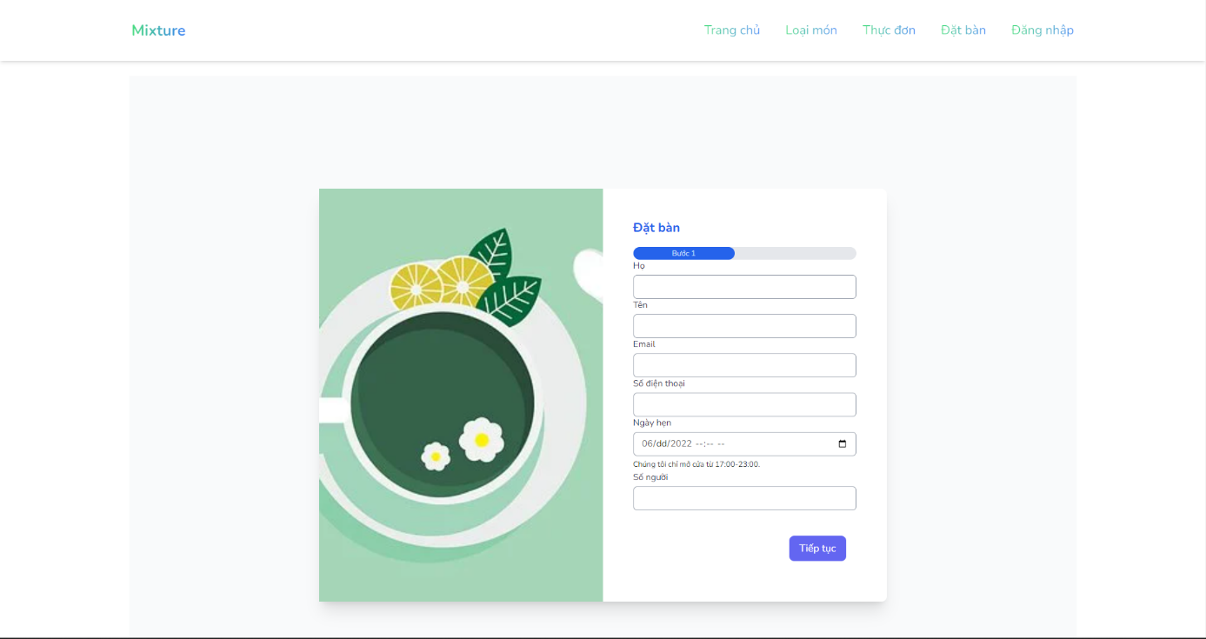
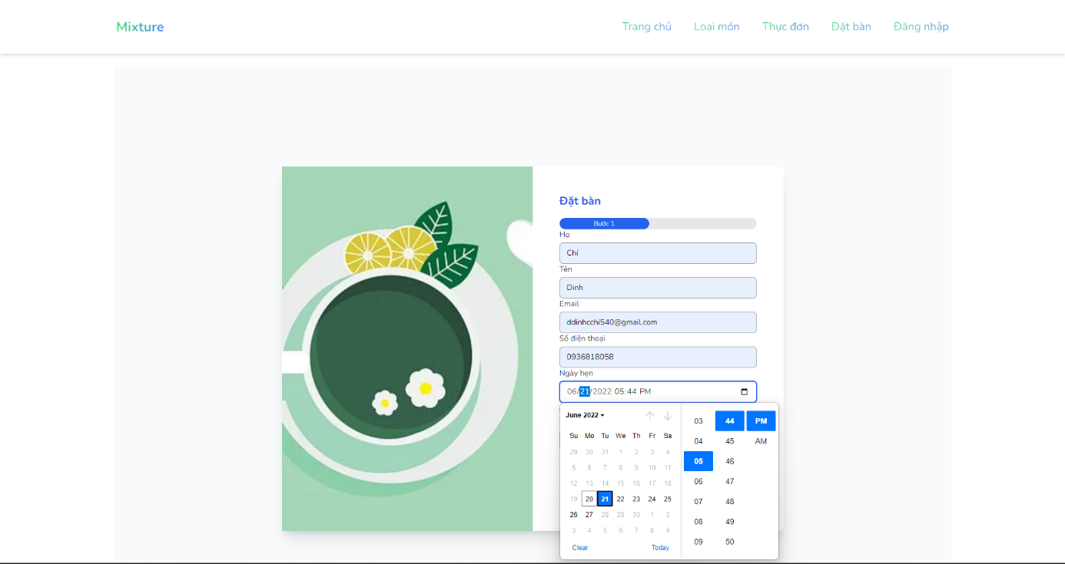
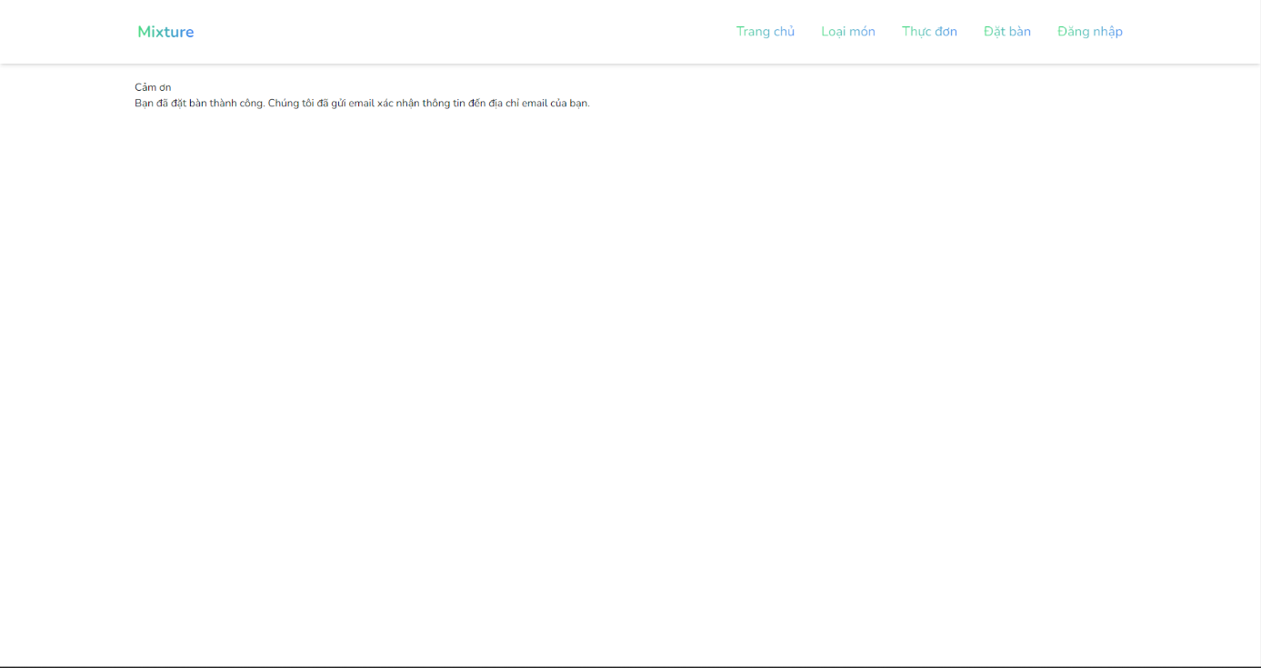
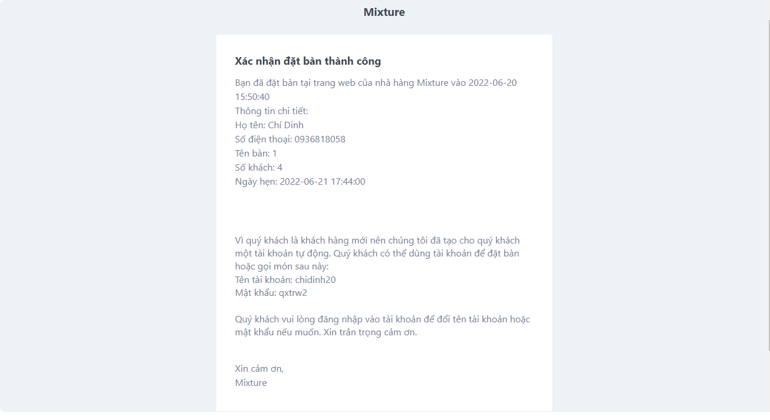
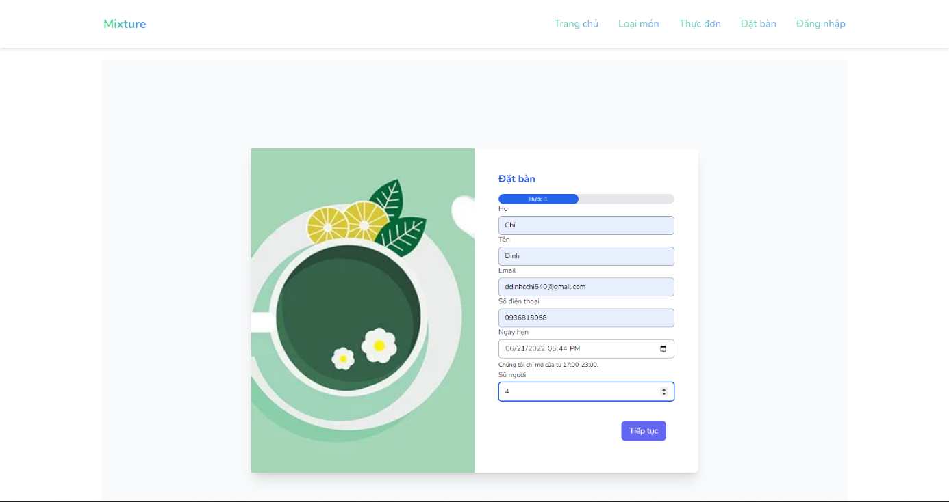
Thiết kế giao diện
Chức năng đặt bàn cho khách hàng chưa đăng nhập
Giao diện mail gửi đến khách hàng
Giao diện đặt bàn thành công
Giao diện đặt bàn bước 1
Màn hình chính
Giao diện đặt bàn bước 2

Slide 11
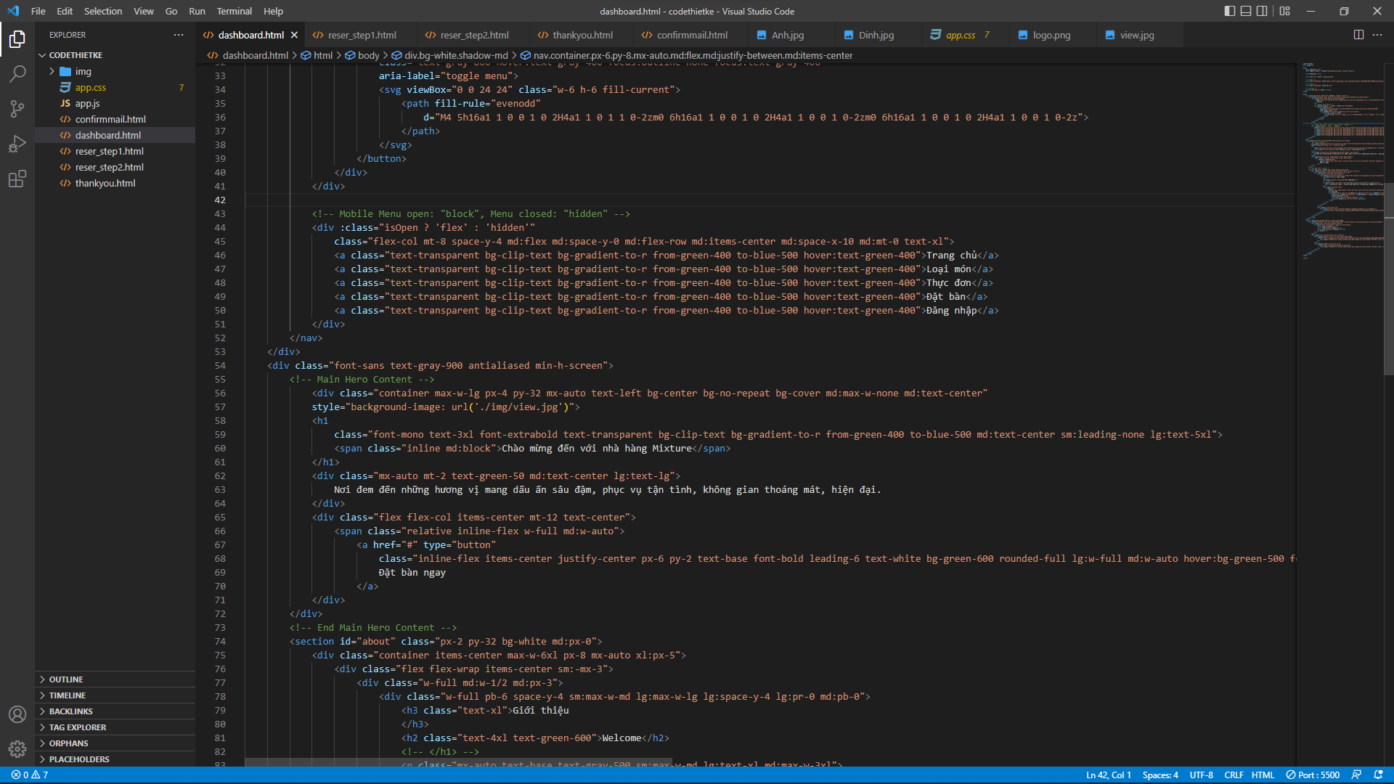
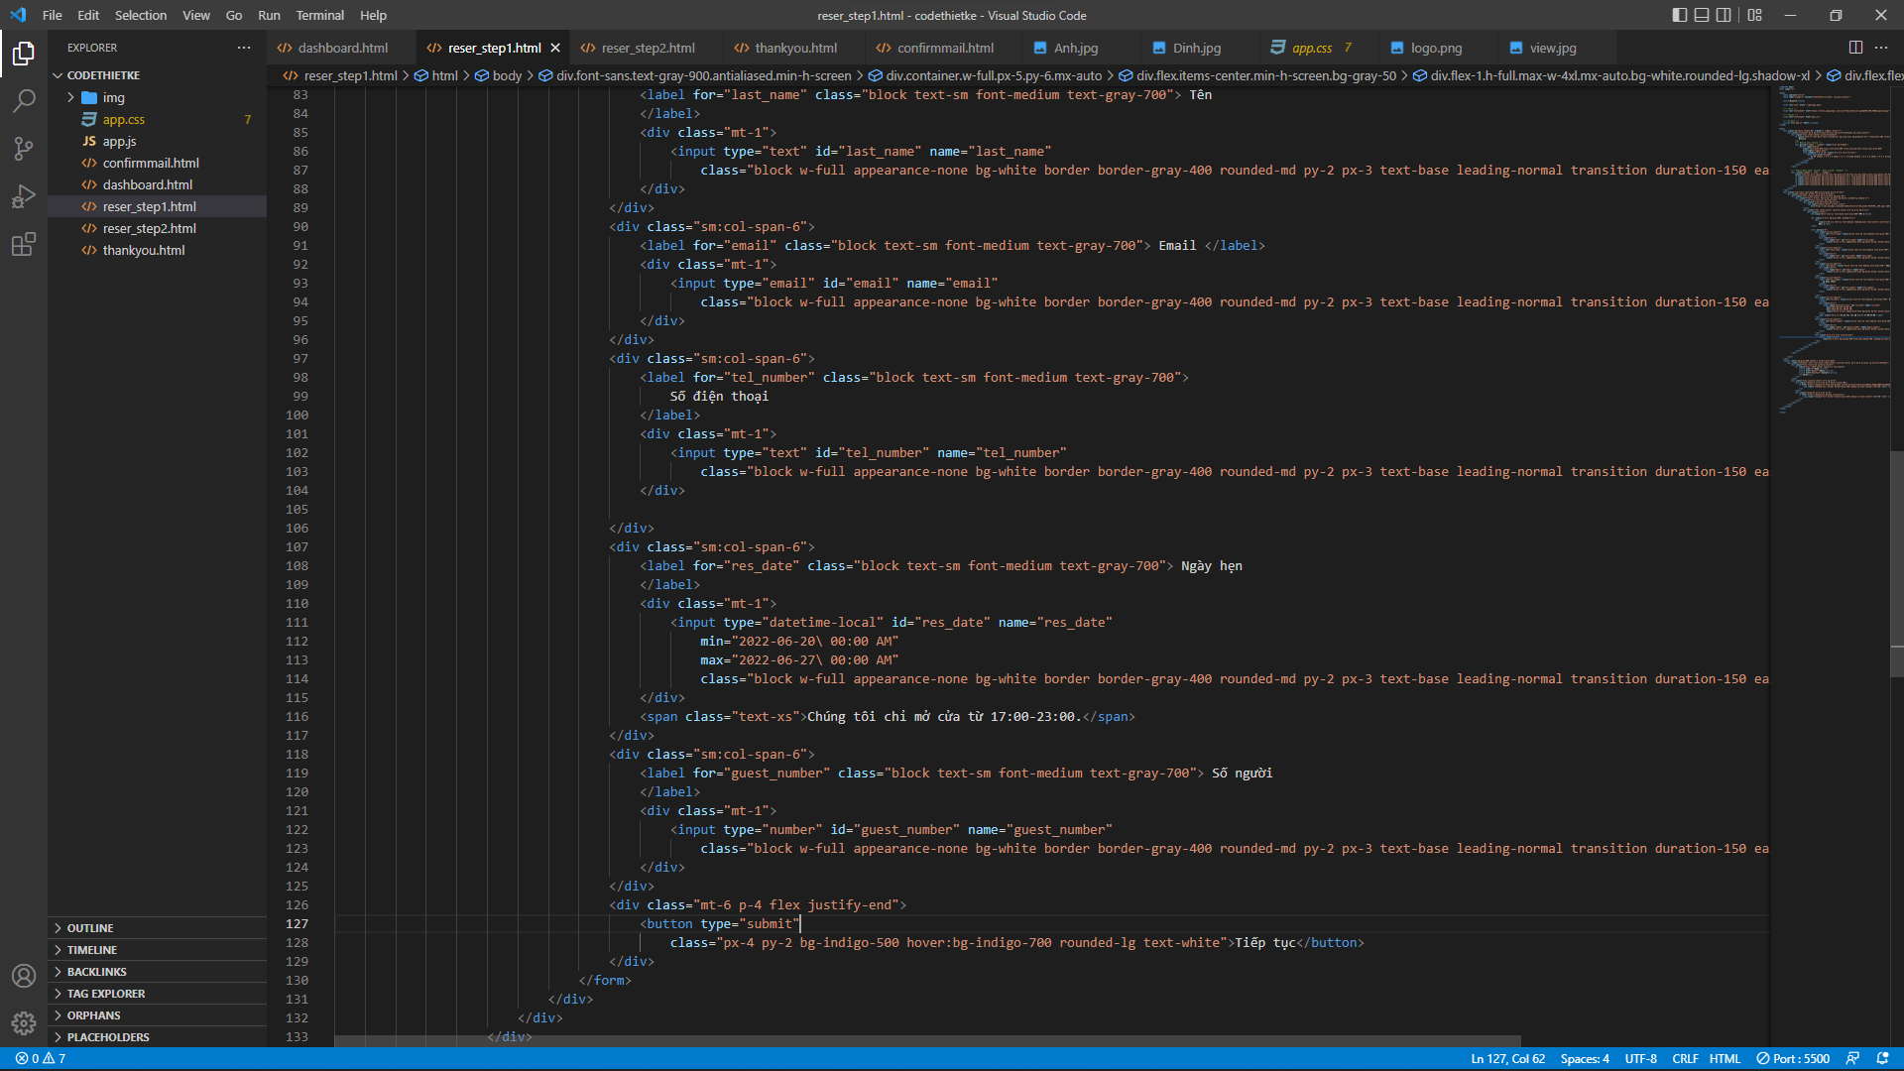
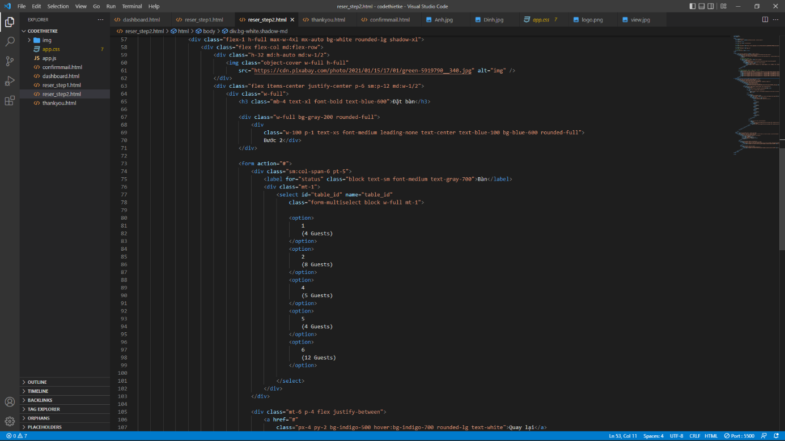
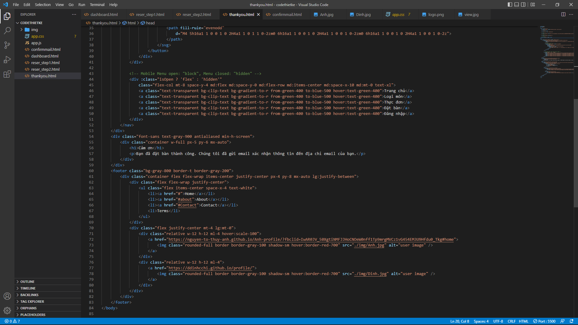
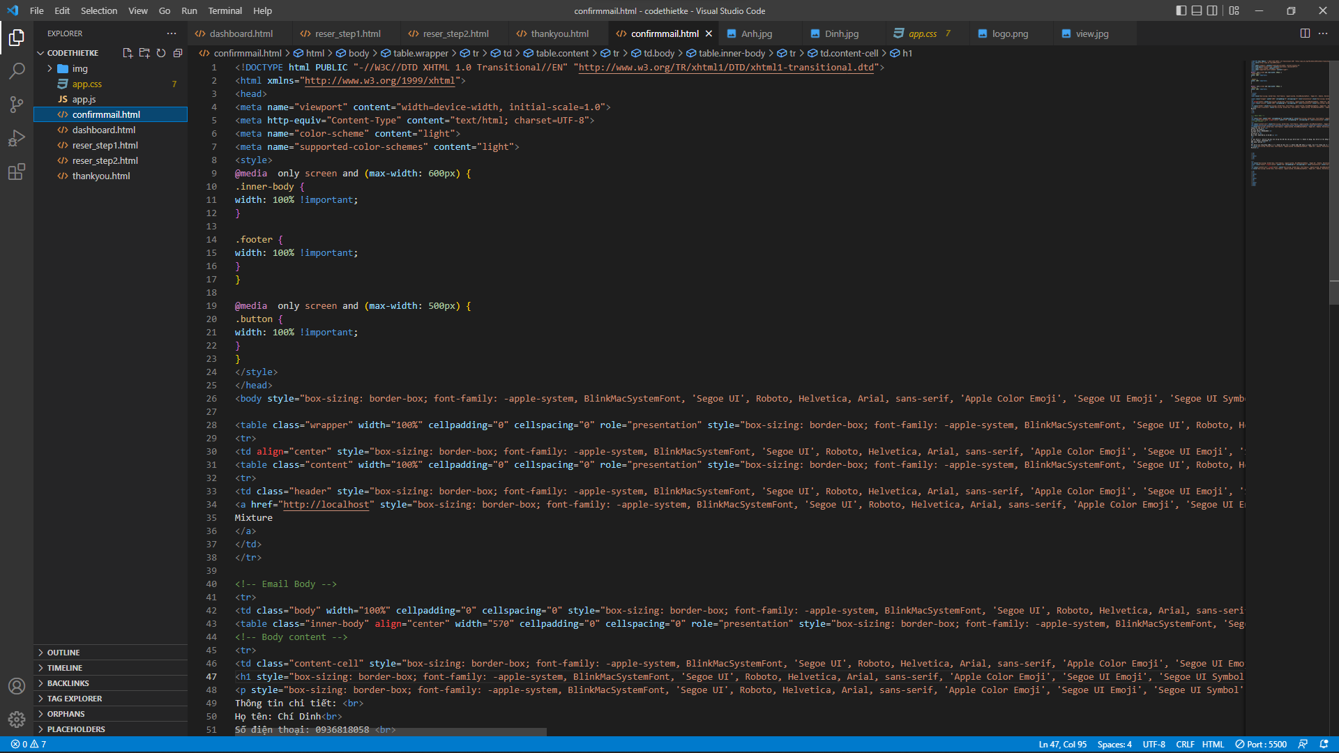
Hình thức thể hiện của thiết kế
HTML + CSS
Code giao diện mail gửi về địa chỉ email của khách hàng
Code màn hình chính
Code của giao diện bước 1 đặt bàn
Code giao diện thông báo đặt bàn thành công
Code của giao diện bước hai đặt bàn

Slide 12
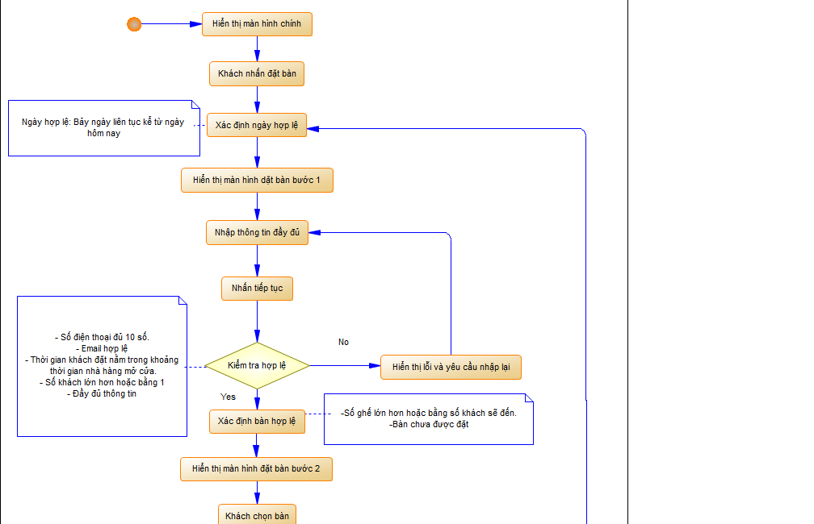
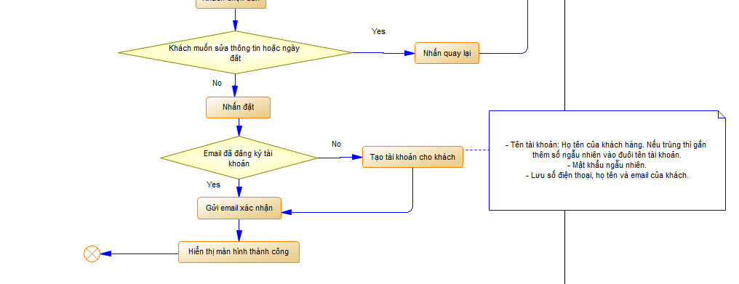
Sơ đồ hoạt động chức năng đặt bàn cho khách chưa đăng nhập

Slide 13
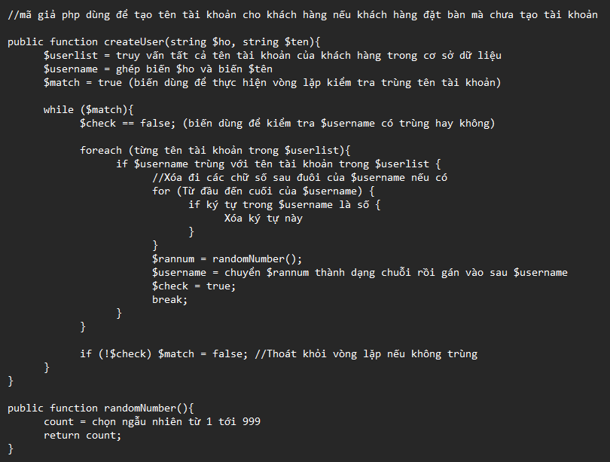
Mã giả tạo tên tài khoản

Slide 14
Kết luận và hướng phát triển
Kết thúc quá trình phát triển phần mềm, đa số đã hoàn thành được những yêu cầu đã đặt ra từ đề bài như là khảo sát bài toán, đặt tả yêu cầu bài toán, phân tích yêu cầu và thiết kế giao diện phần mềm giúp xây dựng một phần mềm quản lý đặt bàn, gọi món đơn giản, dễ sử dụng.
Tuy nhiên, do thời gian có hạn nên trong quá trình phát triển cũng còn 1 số phần chưa được hợp lý mà chưa thể sửa chữa ngay. Bên cạnh đó, các chức năng của phần mềm vẫn chưa được hoàn thiện.
Trong tương lai, nhóm chúng em sẽ cố gắng hoàn thiện phát triển phần mềm để mang lại một phần mềm có trải nghiệm tốt hơn, khắc phục được những nhược điểm bên trên. Nếu có điều kiện cho phép về thời gian, nhân lực nhóm có thể phát triển phần mềm thêm nhiều chức năng khác để giúp đơn giản hóa các công việc được thực hiện thủ công rất mệt mỏi và dễ bị nhầm lẫn.

Slide 15
Cảm ơn thầy
Link GitHub: https://github.com/Nguyen-To-Thuy-Anh/NMCNPM_CuoiKy
Link video: Cuối kỳ CNPM

